Slide 1
מערכת שידורים לאומית

Slide 2
اسم الدرس:6.5 تدخل الحكومة
إدارة واقتصاد لطلاب تخصص الادارة
مع المعلم: سيف عباس

Slide 3
ماذا سنتعلم اليوم ؟
6.5 تدخل الحكومة
6.5.2 مراقبة الأسعار
6.5.2.1 سعر الحد الأقصى

Slide 4
اسم الفصل الدراسي
6.5.2.1 سعر الحد الأقصى

Slide 5
6.5.2.1 سعر الحد الأقصى
السعر الأقصى: هو سعر اقل من سعر التوازن، تحدده الحكومة بهدف فسح المجال امام العائلات الفقيرة ان تستهلك كل ما تحتاجه من السلع الأساسية بسعر منخفض (كالخبز، الزيت، الملح، السكر...)

Slide 6
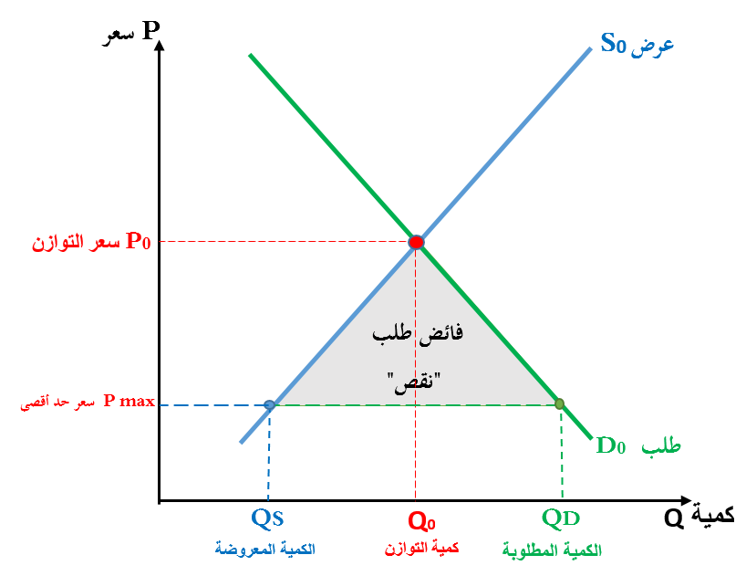
سعر الحد الأقصى في منحنيات العرض والطلب

Slide 7
النتيجة:
بما ان السعر الأقصى هو سعر اقل من سعر التوازن، هذا يؤدي الى ان الكمية المطلوبة أكبر من الكمية المعروضة أي نقص في السلعة. وجود النقص في السلع الضرورية يؤدي الى منافسة بين المستهلكين وأنفسهم مما يدفع بالسعر الى الاعلى باتجاه سعر التوازن.

Slide 8
ماذا تعمل الحكومة للحفاظ على السعر الأقصى المنخفض ومنعه من الارتفاع؟
الطرق الحكومة للحفاظ على سعر حد أقصى:
استعمال طريقة التقنين أو القسائم "كوبونات".
استيراد او انتاج الحكومة لسلع الأساسية.
اعطاء الحكومة دعم مادي (سوبسيديا) للمنتجين

Slide 9
ماذا تعمل الحكومة للحفاظ على السعر الأقصى المنخفض ومنعه من الارتفاع؟
الطرق الحكومة للحفاظ على سعر حد أقصى:
استعمال طريقة التقنين أو القسائم "كوبونات".
وزعت الحكومة على المستهلكين قسائم او بطاقات استهلاك حسب معيار ثابت ويقوم المستهلك بإعطاء البطاقة مع ثمن السلعة للبائع حتى يتمكن من شرائها بالسعر الاقصى. هذه الطريقة لم تنجح لظهور سوق سوداء. ولان الأغنياء تمكنوا من شراء السلعة في السوق السوداء، ولم يبقَ للفقراء الا القليل من السلع الأساسية، عندها نشأت الحاجة لتعيّن مراقبين في الأسواق. هذه الطريقة لم تنجح بسبب صعوبة مراقبة جميع الاسواق وظهور السوق السوداء.

Slide 10
طريقة التقنين في منحنيات الطلب والعرض

Slide 11
2. استيراد او انتاج الحكومة لسلع الأساسية
استيراد او انتاج الحكومة لسلع الأساسية مثل استيراد الزيت والقمح ... من خارج البلاد (على افتراض أن السعر السلعة العالمي"PW" في خارج البلاد أقل من السعر السلعة في البلاد)، موضوع التجارة الخارجية. او السماح للمستوردين من استيراد السلع الضرورية كالزيت .
انتاج الحكومة لسلع الأساسية مثل الملح. او السماح للمنتجين من انتاج السلع الضرورية كالخبز.

Slide 12
استيراد السلع الأساسية في منحنيات الطلب والعرض

Slide 13
3. اعطاء الحكومة دعم مادي (سوبسيديا) للمنتجين
اعطاء الحكومة دعم مادي (سوبسيديا) للمنتجين كي يستطيعون انتاج كميات أكبر من السلعة. هذه الطريقة قضت على النقص والسوق السوداء، لكن لها سيئات كثيرة.

Slide 14
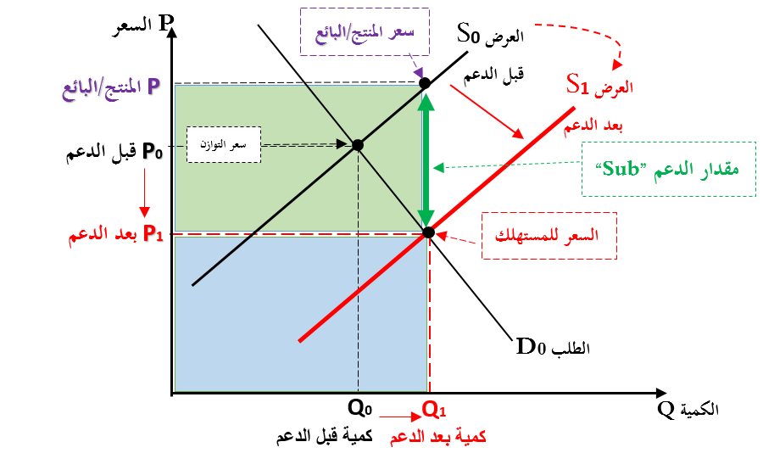
الدعم الحكومي (سوبسيديا) للمنتجين في منحنيات الطلب والعرض

Slide 15
نتائج الدعم الحكومي "السوبسيديا": على المستهلك وعلى المنتِج وعلى الحكومة.
1. النتائج على المستهلك: من الدعم الحكومي
يستفيد المستهلك من الدعم الحكومي (انخفاض السعر للمستهلك P وارتفاع الكمية (Q.
2. النتائج على المنتِج: من الدعم الحكومي
يستفيد المنتِج من الدعم الحكومي (ارتفاع السعر للمنتِج P وارتفاع الكمية (Q.
3. النتائج على الحكومة: ارتفاع مصروفات الحكومة.
الدعم الحكومي (Sub) للسلعة هو "السهم الأخضر" ضرب كمية التوازن الجديدة (الكمية 1(Q

Slide 16
سيئات للسعر الأقصى
يمنع المنافسة الحرة ويؤدي الى النقص والسوق السوداء.
تضطر الحكومة للتدخل في الأسواق والمحافظة على السعر الأقصى.
يزيد من المصروفات في ميزانية الحكومة، مما يؤدي الى التضخم المالي.
يستفيد الاغنياء من تحديد السعر الأقصى.
تبذير في العملة الصعبة.

Slide 17
تمرين للمراجعة:

Slide 18
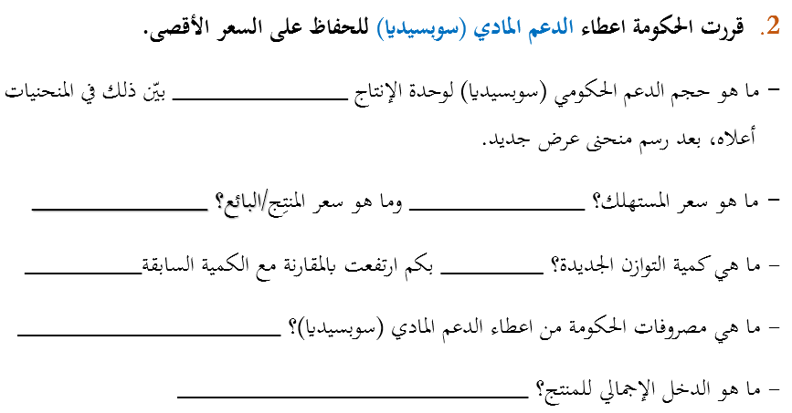
سؤال 2

Slide 19
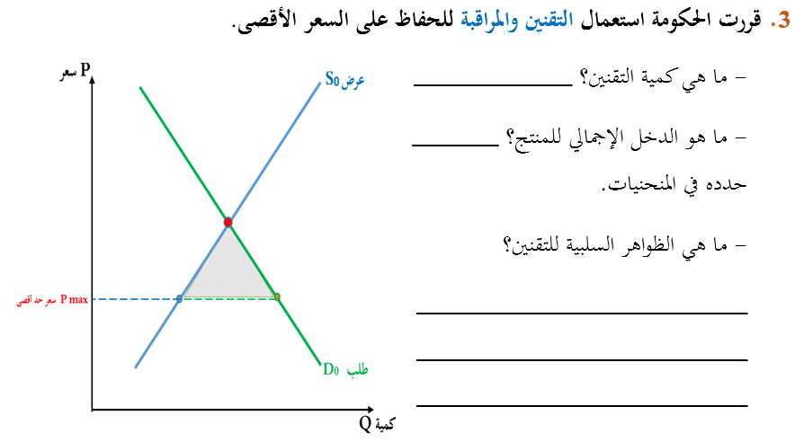
سؤال 3

Slide 20
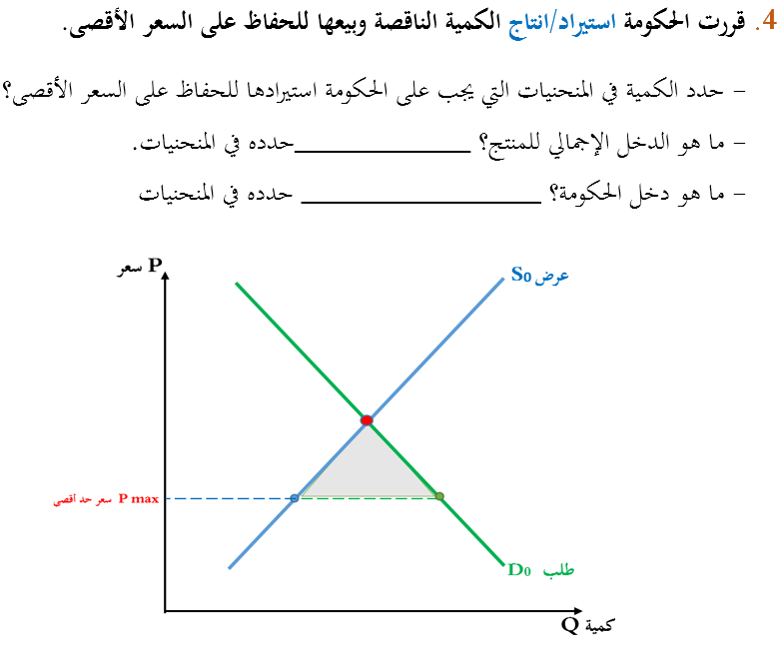
سؤال 4

Slide 21
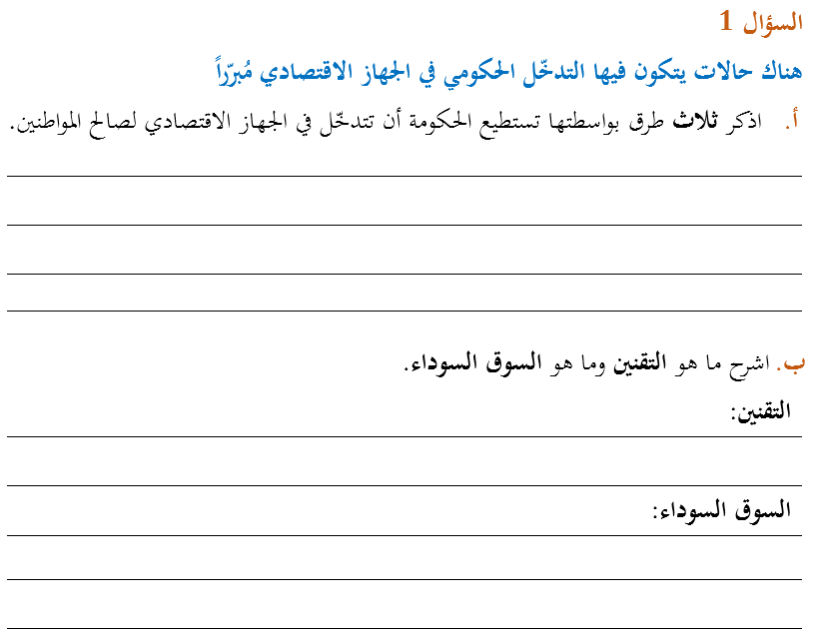
أسئلة من البچروت عن موضوع سعر حد اقصى

Slide 22
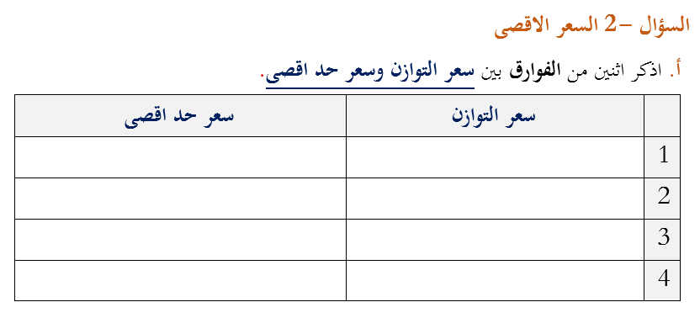
سؤال 2

Slide 23
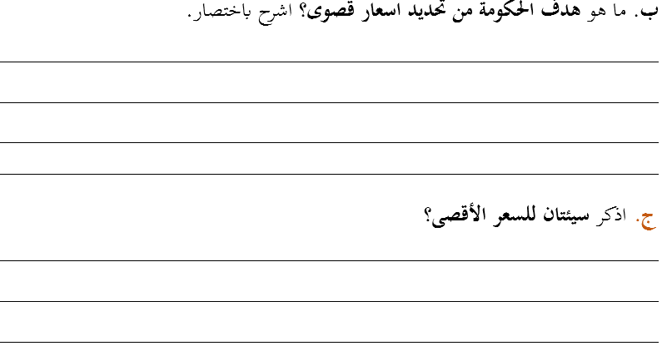

Slide 24
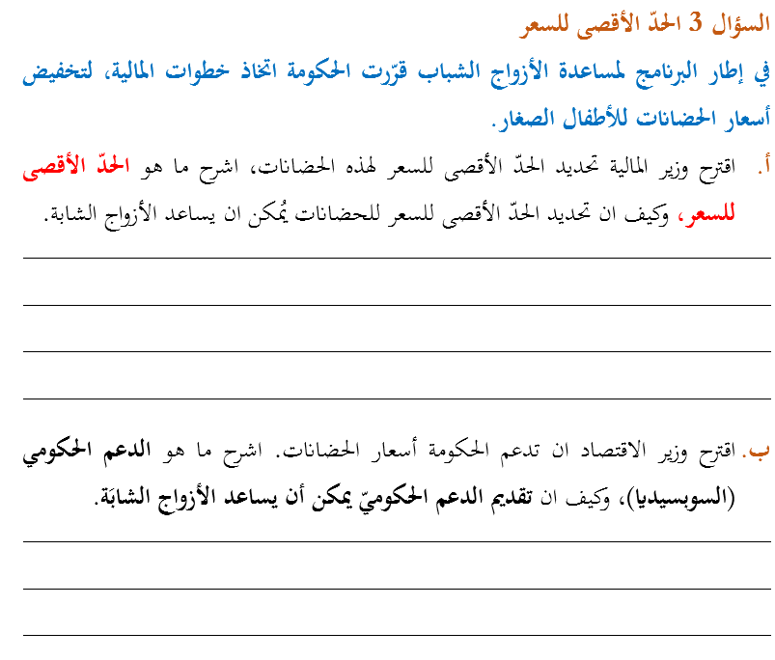
سؤال 3

Slide 25
بالنجاح

Slide 26
النتيجة: بما ان السعر الأقصى هو سعر اقل من سعر التوازن، هذا يؤدي الى ان الكمية المطلوبة أكبر من الكمية المعروضة أي نقص في السلعة. وجود النقص في السلع الضرورية يؤدي الى منافسة بين المستهلكين وأنفسهم مما يدفع بالسعر الى الاعلى باتجاه سعر التوازن.

Slide 27
اسم الدرس:6.5 تدخل الحكومة
إدارة واقتصاد لطلاب تخصص الادارة
مع المعلم: سيف عباس

Slide 28
ماذا سنتعلم اليوم ؟
6.5 تدخل الحكومة
6.5.2 مراقبة الأسعار
6.5.2.2 سعر الحد الأدنى

Slide 29
اسم الفصل الدراسي
6.5.2.2 سعر الحد الأدنى

Slide 30
6.5.2.2 تحديد سعر الحد الأدنى
سعر الحد الأدنى: هو اقل سعر يسمح البيع به وهو اعلى من سعر التوازن، تحدده الحكومة للمُنتجات الزراعية بهدف ضمان دخلاً كافياً لطبقة المزارعين. وتحديد حد أدني للأجور لضمان دخل كافي للعمال.

Slide 31
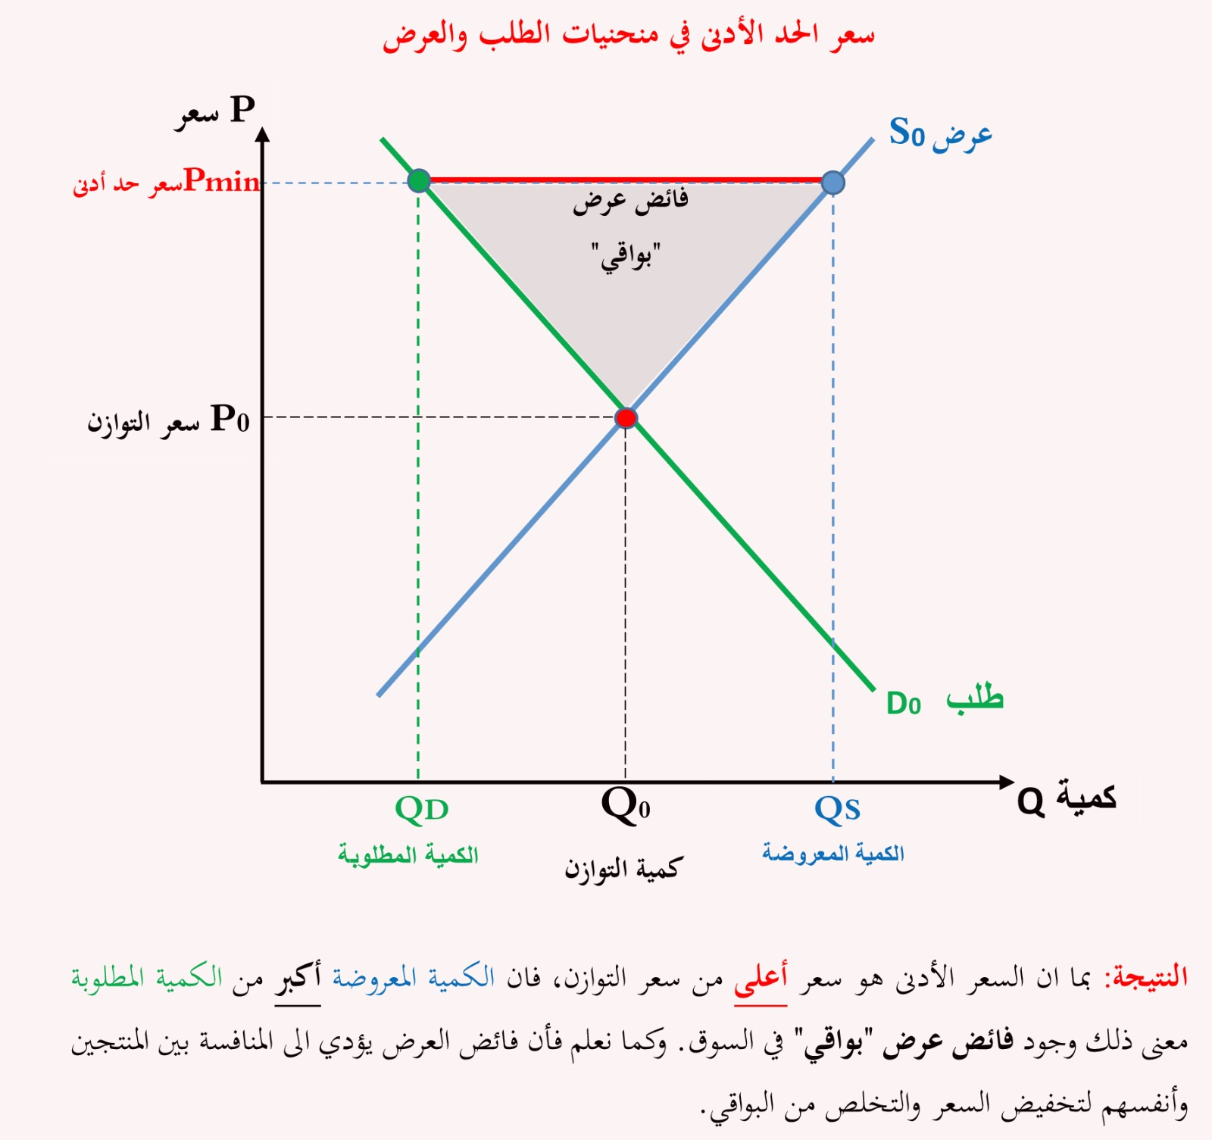
سعر الحد الأدنى في منحنيات الطلب والعرض

Slide 32
ماذا تعمل الحكومة للحفاظ على سعر أدنى مرتفع ومنعه من الانخفاض؟
الطرق الحكومة للحفاظ على سعر حد أدنى:
شراء البواقي.
دعم الحكومة للمنتج.
تحديد حصص/سقف إنتاج.
تصدير المنتجات (المحاصيل الزراعية).

Slide 33
1. شراء البواقي.
شراء البواقي: تقوم الحكومة بشراء الكمية الفائضة في الأسواق ومن ثم تُتلفها لمنع السعر من الانخفاض. هذه الخطوة تكلف الحكومة أموالا باهظة، تؤدي الى العجز في ميزانية الحكومة، تزيد من التضخم المالي وتؤدي ايضاً الى التبذير في عوامل الإنتاج.

Slide 34
شراء البواقي في منحنيات العرض والطلب

Slide 35
2. دعم الحكومة للمنتج.
دعم الحكومة للمنتج: يقوم المزارع ببيع كل المحاصيل الزراعية للمستهلك بسعر المستهلك والحكومة من جانبها تعوض المنتج بفارق بين سعر المستهلك والسعر الأدنى.

Slide 36
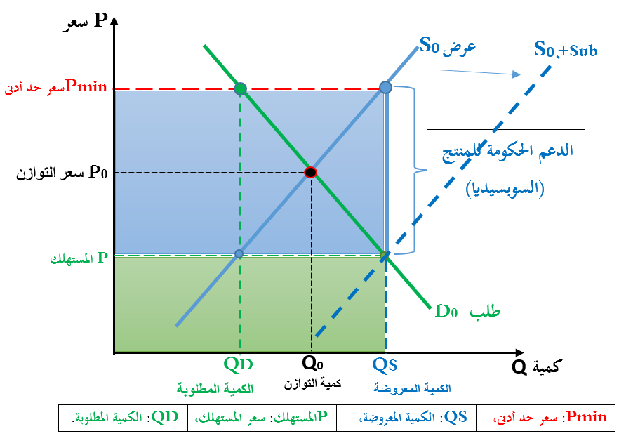
دعم الحكومة للمنتج في منحنيات العرض والطلب.

Slide 37
نتائج الدعم الحكومي "السوبسيديا": على المستهلك وعلى المنتِج وعلى الحكومة.
1. النتائج على المستهلك: من الدعم الحكومي
يستفيد المستهلك من الدعم الحكومي (انخفاض السعر للمستهلك P وارتفاع الكمية (Q.
2. النتائج على المنتِج/المزارع: من الدعم الحكومي
يستفيد المنتِج من الدعم الحكومي (ارتفاع السعر للمنتِج P وارتفاع الكمية (Q.
3. النتائج على الحكومة: ارتفاع مصروفات الحكومة.
الدعم الحكومي (Sub) للسلعة هو الفرق بين سعر المنتج وسعر المستهلك ضرب كمية
التوازن الجديدة (الكمية 1(Q

Slide 38
3. تحديد حصص/سقف إنتاج.
تحديد حصص/سقف إنتاج: تقوم الحكومة بتحديد مساحات من الأراضي الزراعية لتحديد كميات الإنتاج المسموح إنتاجها "سقف إنتاج" بحسب رخص خاصة تهدف من خلالها منع فائض العرض والمحافظة على السعر الأدنى، من خلال القانون والمراقبة، تسن الحكومة قانون يحدد السعر الأدنى ويمنع البيع بأقل منه والمخالف تعاقبه وفقا للقانون.

Slide 39
أسئلة من البچروت عن موضوع سعر حد أدنى

Slide 40
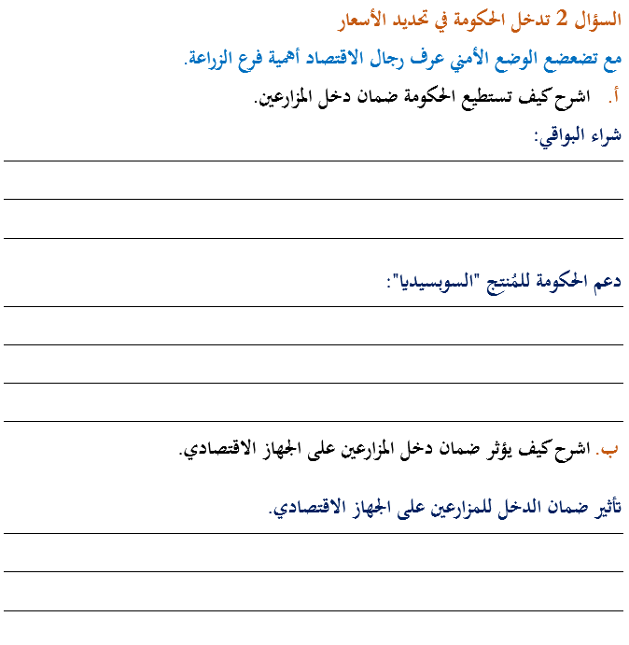
سؤال 2

Slide 41
تحديد حصص/سقف إنتاج في منحنيات العرض والطلب.

Slide 42
4. تصدير المنتجات (المحاصيل الزراعية):
تصدير المنتجات (المحاصيل الزراعية): تسمح الحكومة للمنتجين تصدير المنتجات الى الخارج (على افتراض أن السعر السلعة العالمي"PW" في خارج البلاد أعلى من السعر المحلي)، درس التجارة الخارجية.

Slide 43
تصدير المنتجات (المحاصيل الزراعية) في منحنيات العرض والطلب.

Slide 44
تأثير ضمان الدخل المزارعين على الجهاز الاقتصادي.
هذه الخطوة تكلف الحكومة أموالاً كثيرة وتسبب:
- العجز في ميزانية الحكومة مما يدفع التضخم المالي الى التحرك.
- تبذير عوامل إنتاج حيوية لنمو الجهاز الاقتصادي.
- المس بنجاعة توزيع الموارد في الجهاز الاقتصادي.

Slide 45
اسئلة للمراجعة:

Slide 46
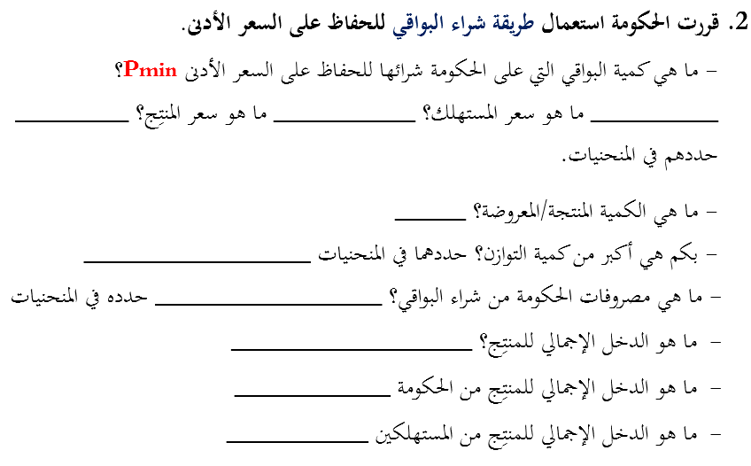
سؤال 2

Slide 47
سؤال 3

Slide 48
سؤال 4

Slide 49
الحد الادنى للأجور
الحد الأدنى للأجور: هو قانون سنته الحكومة من اجل حصول جميع العمال الأجرين على حد أدنى من الأجرة ويكون أعلى من أجر التوازن.
يهدف هذا القانون الى مساعدة العمال الأجرين وضمان أجرة عادلة لكي يتمكنوا من العيش باحترام ومنع أصحاب العمل من استغلال العمال وتقليل فجوات الأجر بين طبقات المجتمع.

Slide 50
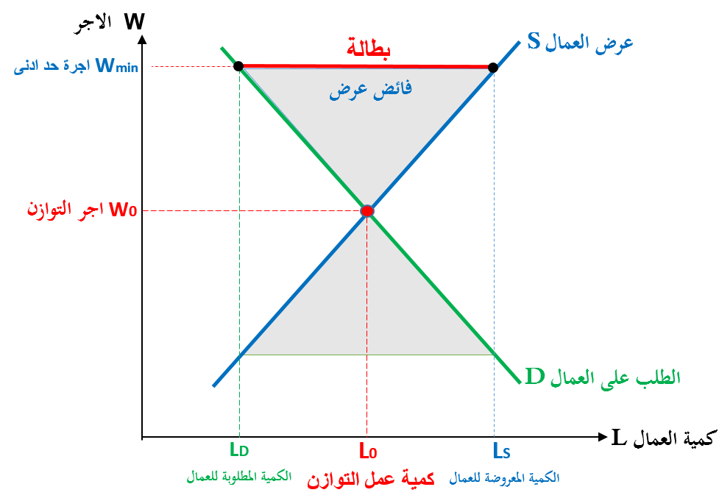
الحد الادنى للأجور في منحنيات طلب العمل وعرض العمل

Slide 51
الحد الادنى للأجر:
هو اجر اعلى من اجر التوازن ويسبب فائض عرض (بطالة).
أي ان الكمية المعروضة للعمال او ساعات العمل المعروضة من قِبل العمال أكبر من الكمية المطلوبة للعمال من قِبل الشركات.

Slide 52
حسنات لتحديد الحد الأدنى للأجور في الجهاز الاقتصادي:
مساعدة العمال الأجرين.
زيادة اجرة العامل تحفزه للعمل مما يساعد على زيادة الإنتاج النمو الاقتصادي
تقليل حدة الفقر.
ضمان أجرة عادلة لكي يتمكنوا من العيش باحترام.
يقلل من عدم المساواة في الدخل مع توفير حافز للعمل.
عدم استغلال المشغل "صاحب العمل" العمال الاجرين وبالخصوص الشباب صغار السن.
زيادة الأجور والإنفاق يؤدي الى زيادة الطلب وخلق المزيد من فرص العمل.

Slide 53
سيئات لتحديد الحد الأدنى للأجور في الجهاز الاقتصادي
البطالة، نقص الأيدي العاملة المنتجة للسلع وقلة الإنتاج يقلل من النمو الاقتصادي.
زيادة نسبة البطالة لها اثار اجتماعية غير مرغوب بها في المجتمع.
زيادة تكاليف الإنتاج لدى الشركة مما يدفعها لزيادة الأسعار ويسبب "التضخم المالي النابع من زيادة التكاليف".
رفع أجور بعض العمال يؤدي إلى زيادة الاستهلاك لدى العمال وبالتالي زيادة الطلب ومن ثم زيادة الأسعار "التضخم المالي النابع من زيادة الطلب".
يمكن للشركات أن تجمد التعيينات الجديدة، مما يحد من فرص خريجي الجامعات الجدد وغيرهم ان يدخلوا إلى سوق العمل.
قد تزيد قوانين الحد الأدنى للأجور من الاستعانة بمصادر خارجية للعمل. تقوم الشركات بنقل مرافقها إلى البلدان التي تكون فيها تكاليف العمالة أقل.

Slide 54
ورقة عمل في موضوع تدخل الحكومة في تحديد الأسعار

Slide 55
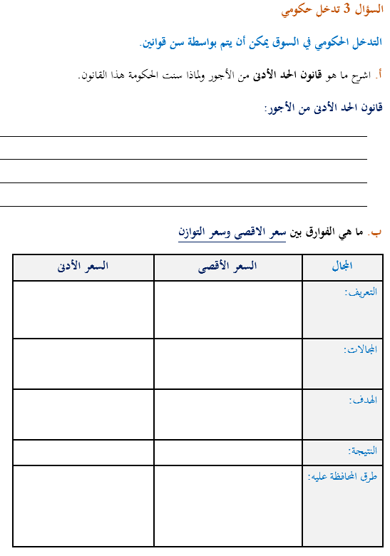
سؤال 3

Slide 56

נוהל שימוש ביצירות מוגנות בזכויות יוצרים ואיתור בעלי זכויות
השימוש ביצירות במהלך שידור זה נעשה לפי סעיף 27א לחוק זכות יוצרים, תשס"ח-2007. אם הינך בעל הזכויות באחת היצירות, באפשרותך לבקש מאיתנו לחדול מהשימוש ביצירה, זאת באמצעות פנייה לדוא"ל rights@education.gov.il

